Slide 1
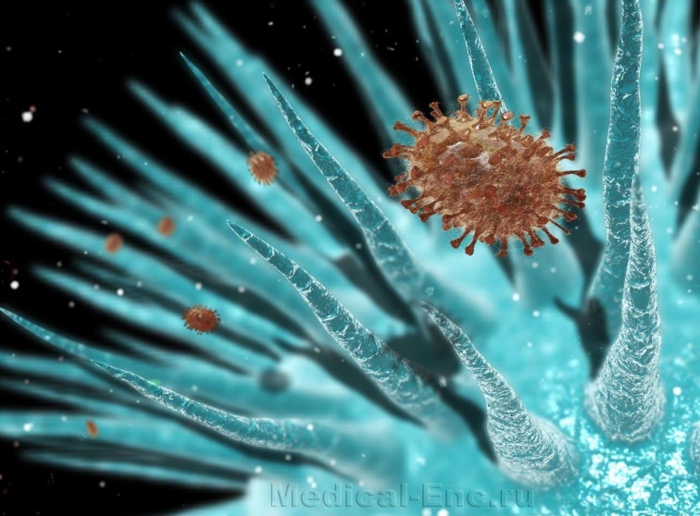
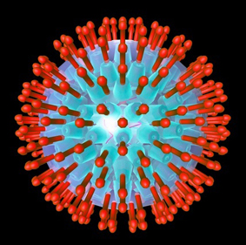
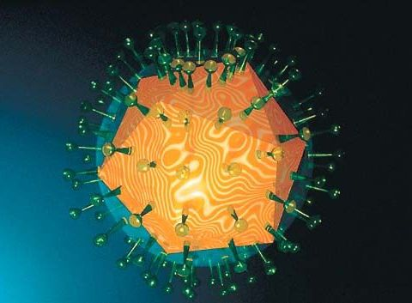
Віруси та їх будова

Slide 2
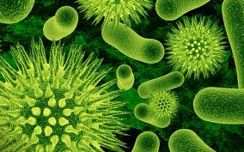
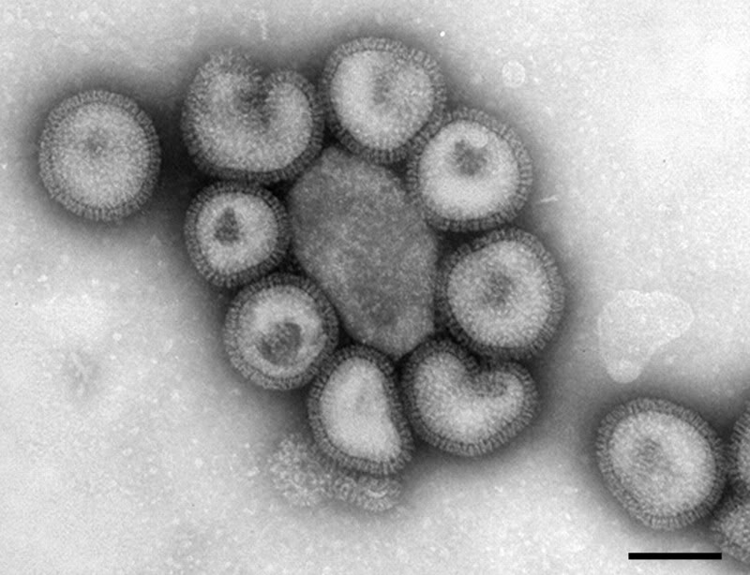
Віруси — це паразитичні неклітинні системи, здатні розмножуватися в живих клітинах. Вивчення вірусів було розпочато 1892 р. Д. Й. Івановським . Характерними особливостями вірусів є наявність у них лише одного типу нуклеїнової кислоти (залежно від виду вірусу це може бути ДНК або РНК) і відсутність у них власних систем синтезу білків та перетворення енергії. Через це віруси не можуть розмножуватися самостійно і є внутрішньоклітинними паразитами. Наразі описано вже більше двох тисяч видів вірусів, які уражають представників усіх царств живої природи.

Slide 3
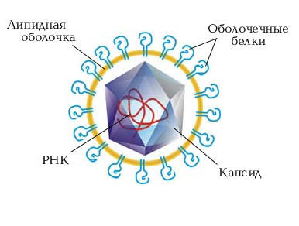
Поза клітиною-хазяїном віруси існують у формі віріонів. їх розмір дуже малий — від 20 до 400 нанометрів. Віріон — це нуклеїнова кислота, упакована в спеціальну білкову оболонку — капсид. Якщо віріони вірусу мають тільки білкову оболонку, то такий вірус відносять до простих вірусів. На відміну від них група складних вірусів має ще одну оболонку — суперкапсид, яка формується із фрагмента мембрани клітини-хазяїна. У цю мембрану вбудовуються білки та глікопротеїди самого вірусу. Кількість білків, з яких складається капсид, невелика. їх характерною властивістю є здатність до самозбирання. Морфологічні форми капсидів також не дуже різноманітні. У більшості випадків вони мають форму палички, нитки, кульки або правильного багатогранника. Проте, трапляються віруси, які мають і більш складну форму.

Slide 4
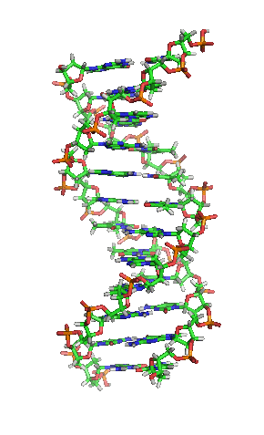
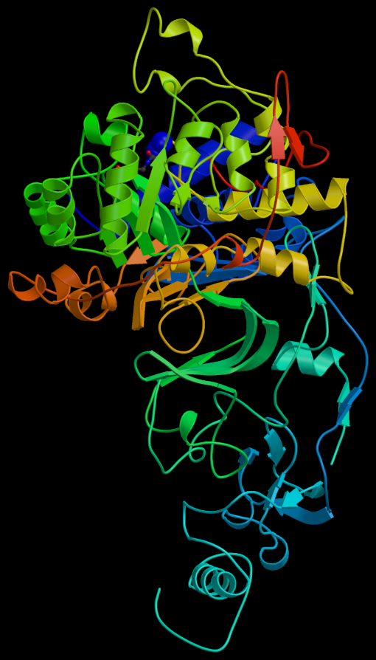
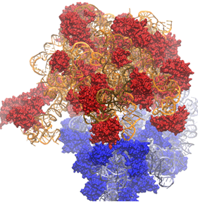
Хімічний склад вірусів
Нуклеїнові кислоти
Білки
Ліпіди

Slide 5
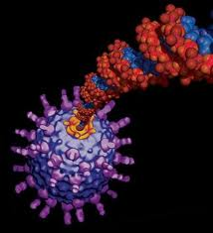
Нуклеїнові кислоти
Близько 20% усіх вірусів мають ДНК, а 80% - РНК.
ДНК
РНК
Дволанцюгова :
1) лінійна;
2) кільцева
безперервна;
частково дволанцюгова;
сегментована.
Одноланцюгова :
1) лінійна;
2) кільцева.
Дволанцюгова :
1)лінійна.
Одноланцюгова :
1) кільцева сегментована;
2) лінійна
(+) РНК;
(-) РНК.

Slide 6
Типи симетрії вірусів
Спіральний
Кубічний
Змішаний
При спіральному типі симетрії копсомери розміщені за ходом спіралі геномної нуклеїнової кислоти. Капсид краще захищає геном, а нуклеїнова кислота вивільняється лише при руйнуванні капсиду. Такі віруси мають паличкоподібну форму (наприклад, вірус мозаїчної хвороби тютюну) .
Нуклеїнова кислота утворює серцевинну структуру, оточену капсидом у вигляді багатогранника (вивільнення нуклеїнової кислоти відбувається без руйнування капсиду). Такі віруси мають сферичну форму (наприклад, вірус поліомієліту).
У фагів головка має кубічний тип симетрії, а хвіст - спіральний. Такі віруси мають форму сперматозоїда.

Slide 7
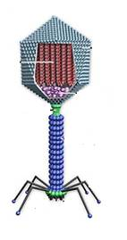
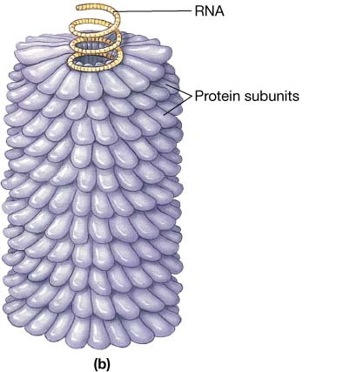
Кубічний тип
Змішаний тип
Спіральний тип

Slide 8
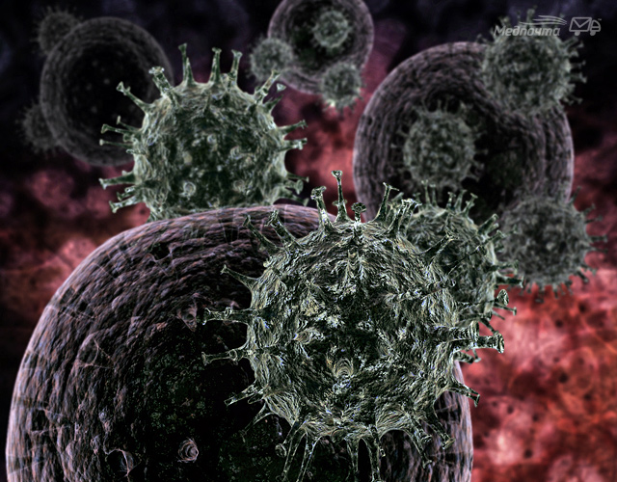
Незалежно від способу складання нуклеокапсиду складні віруси (грипу, гепатиту В, ВІЛ) здебільшого мають сферичну форму. Віруси спричинюють близько 500 захворювань: герпес, вітряну та натуральну віспу, кір, краснуху, епідемічний паротит, гепатит, грип, сказ, СНІД, онкологічні захворювання та ін. Віруси руйнуються під впливом лугів, хлораміну та хлорного вапна, але стійкі до дії антибіотиків.

Slide 9
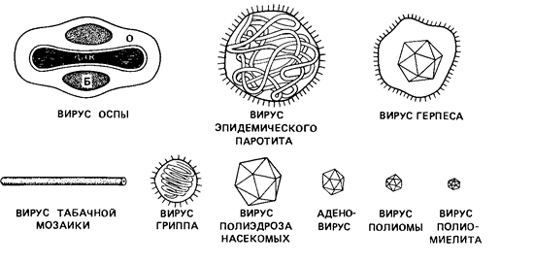
Хвороби людей,спричинені вірусами
Грип
ВІЛ
Кір
Краснуха
Віспа
Гепатит
Поліомієліт

Slide 10
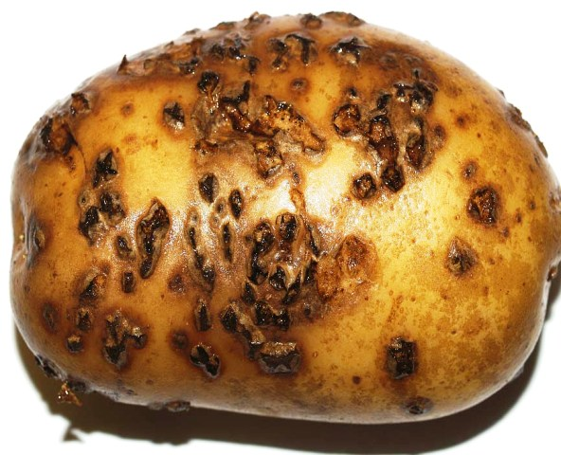
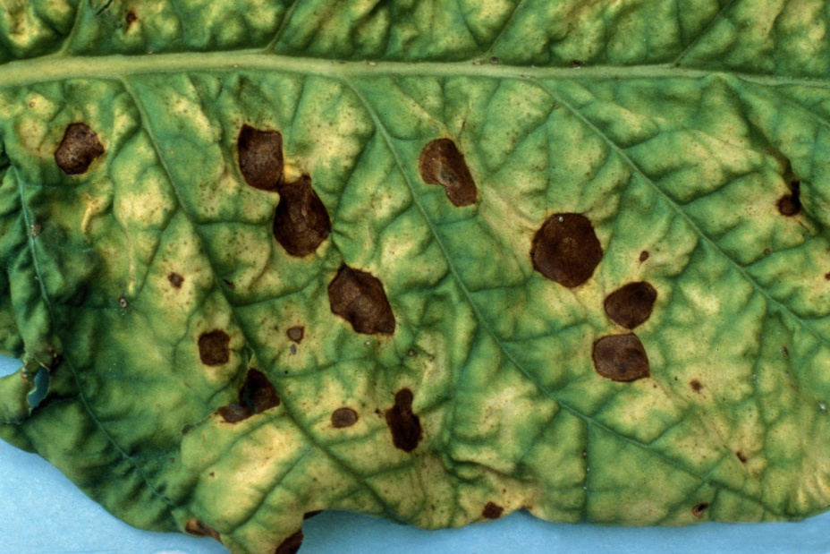
Хвороби рослин,спричинені вірусами
Готика картоплі
Крапчаста мозаїка
Кущиста карликовість томатів

Slide 11
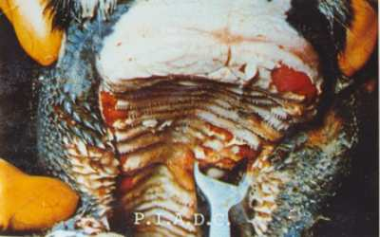
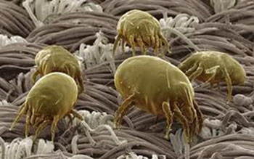
Хвороби тварин,спричинені вірусами
Сказ
Ящур
Чума великої рогатої хвороби
Кліщовий енцефаліт

Slide 12
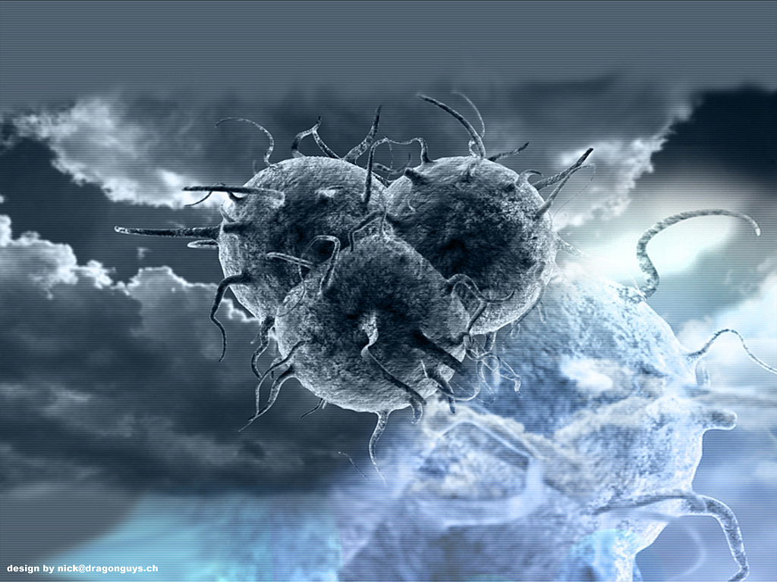
Значення вірусів
Фагопрофілак -
тика
Фаготерапія
Шкода на виробництвах
Хвороби рослин, тварин, людей, бактерій

Slide 13
висновок
1.Специфічність вірусів у тому, що вони є особливою групою неклітинних форм життя, яким властивий паразитизм на молекулярному, а часто й на молекулярно-генетичному рівні.
2.Суттєвими ознаками, що відрізняють вірусів від усіх інших відомих організмів, є відсутність власних систем білка (це визначає характер паразитизму вірусів — паразитизм на генетичному рівні) і те, що віруси є неклітинними формами життя.
3.Аналізуючи сучасні досягнення вірусологічної науки, можна сказати, що віруси є автономними генетичними структурами, уламками життя, фрагментами живих систем, які нездатні до самостійного існування поза повноцінними організмами або клітинами, чи то, нарешті, субклітинними структурами. Як автономні генетичні структури віруси певною мірою мають або, вірніше, зберігають основні атрибути життя, включаючи такий кардинальний атрибут, як здатність до еволюції.

